Slide 1
Osnove baza podataka
6. dio

Slide 2
Sadržaj
Obrasci
Izrada obrazaca

Slide 3
Izrada obrazaca
Obrasci su objekti koji uzimaju podatke (zapise) iz tablice te ih prikazuju na ekranu računala u obliku koji je ljudima prihvatljiviji od izravnog prikaza tablice.
Obrasci se mogu izrađivati na nekoliko načina, a najpopularniji su:
1. Obrazac (engl. Form) – najbrži način za izradu gotovih obrazaca. MS
Access sam izrađuje obrazac od odabrane tablice.
2. Čarobnjak za obrasce (engl. Form Wizard) – uređeni čarobnjak koji omogućuje podešavanje strukture i izgleda.
3. Dizajn obrasca (engl. Design View) – omogućuje izradu obrasca sa svim
detaljima. Moguće je podešavanje izgleda, strukture, dodavanje novih
polja itd. Iako omogućuje vrlo mnogo, mana mu je što je ovo zahtjevan i spor način izrade obrasca.

Slide 4
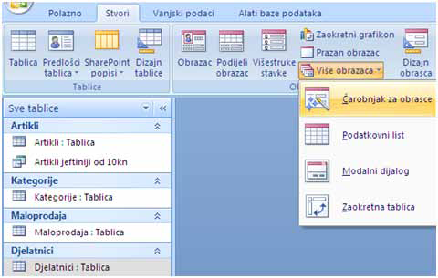
Izrada obrazaca
Stvori (engl. Create) odaberimo naredbu Čarobnjak za obrasce (engl. Form Wizard).

Slide 5
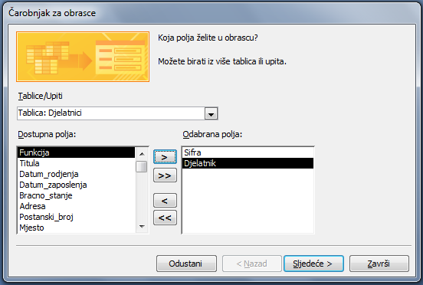
Čarobnjak za obrasce

Slide 6
Čarobnjak za obrasce
Elementi prozora su:
1. padajući izbornik Tablice/Upiti (engl. Tables/Queries) iz kojeg može se
odabrati željena tablica ili upit;
2. prozor Dostupna polja (engl. Available Fields) služi za označavanje polja
koja želimo imati u obrascu;
3. prozor Odabrana polja (engl. Selected Fields) prikazuje polja koja smo
odabrali i koja će biti prikazana u obrascu;
4. gumb za prebacivanje označenog polja iz prozora Dostupna polja u prozor
Odabrana polja;
5. gumb za prebacivanje svih polja iz prozora Dostupna polja u prozor
Odabrana polja;
6. gumb za vraćanje odabranog polja iz prozora Odabrana polja u prozor
Dostupna polja;
7. gumb za vraćanje svih polja iz prozora Odabrana polja u prozor Dostupna
polja.

Slide 7
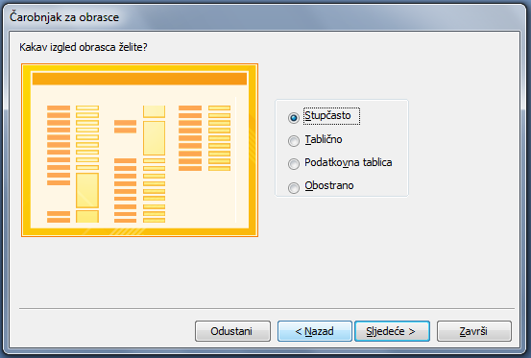
Čarobnjak za obrasce
U prozoru možemo odabrati samo neka polja (atribute) iz odabrane tablice ili sva polja za prikaz u obrascu.
Kad smo odabrali sva željena polja, kliknut ćemo na gumb Sljedeće (engl. Next) da bismo otišli na drugi korak čarobnjaka.

Slide 8
Izgled obrasca
Odabirom jednog od ponuđenih predložaka određuje se budući izgled obrasca:
1. Stupčasto (engl. Columnar) – polja će biti prikazana jedno ispod
drugog u jednom ili više stupaca ovisno o broju polja koja smo odabrali.
2. Tablično (engl. Tabular) – polja će biti prikazana kao tablica sa
stupcima i recima (prvi redak rezerviran je za nazive polja).
3. Podatkovna tablica (engl. Datasheet) – polja su prikazana kao
podatkovna tablica.
4. Obostrano (engl. Justified) – slično kao i Stupčasto samo što su polja
prikazana jedno do drugog, a kad se dođe do kraja obrasca, prijeđe
se u novi red itd.

Slide 9
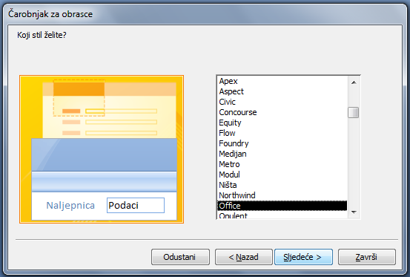
Izgled obrasca
Kad odaberemo željeni izgled, kliknut ćemo na gumb Sljedeće (engl. Next) kako bi došli do sljedećeg koraka.

Slide 10
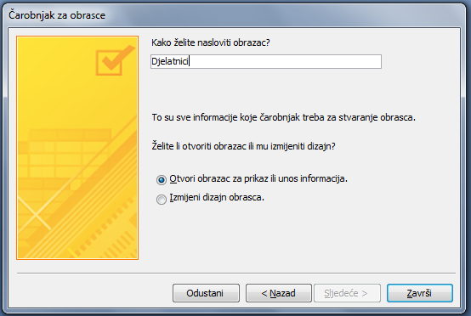
Izgled obrasca
U trećem koraku čarobnjaka odabiremo stil obrasca. Odaberimo stil koji se najviše sviđa i kliknimo na gumb Sljedeće (engl. Next).

Slide 11
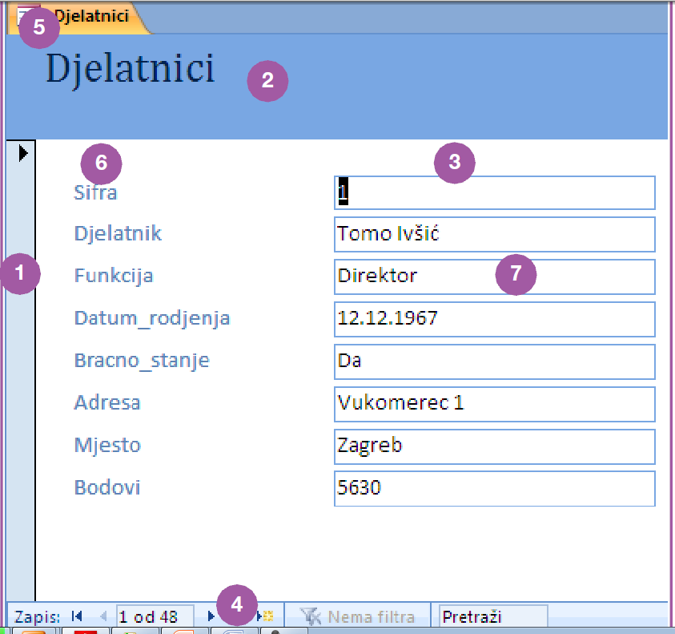
Izgled obrasca i dijelovi obrasca

Slide 12
Izgled obrasca i dijelovi obrasca
Elementi obrasca su:
1. gumb Izbornik zapisa (engl. Record Selector) – služi za označavanje
zapisa u obrascima;
2. Zaglavlje obrasca (engl. Form Header);
3. Podaci (engl. Records);
4. Navigacijski gumbi (engl. Navigation Buttons) – služe za navigaciju zapisima u obrascu (dodavanje novog zapisa, zadnji zapis u tablici, prvi zapis u tablici itd. Navigacijski gumbi su isti za sve objekte u MS Accessu);
5. Kartica obrasca;
6. Natpis (engl. Label) – prikazuje ime polja;
7. Tekstni okvir (engl. Text Box) – prikazuje konkretni podatak.

Slide 13
Ručna prepravka obrazaca
MS Access 2007 omogućuje prepravljanje obrazaca pomoću opcije Prikaz izgleda (engl. Layout View).
Takav je način prepravke obrasca jednostavniji i brži nego u starijim verzijama MS Accessa.
Da otvorimo obrazac u obliku Prikaz izgleda, moramo imati obrazac otvoren te s kartice Polazno (engl. Home) iz izbornika Prikaz (engl. Layout) odabrati mogućnost Prikaz izgleda (engl. Layout View).

Slide 14
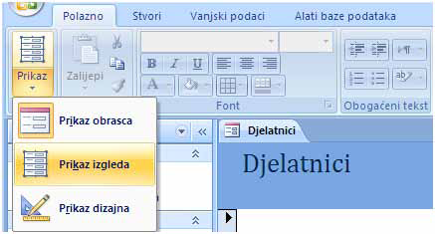
Ručna prepravka obrazaca
Otvorit će se nove kartice Oblikuj (engl. Format) i Rasporedi (engl. Arrange).

Slide 15
Promjena veličine i položaja polja
Za označavanje nekog polja dovoljno je kliknuti lijevom tipkom miša u bilo koji dio polja. Tada će se pokraj Natpisa (engl. Label) pojaviti ikona
Ako označimo tekstni okvir, možemo mijenjati širinu svih tekstnih okvira u obrascu odjednom, a ako označimo natpis, tada možemo mijenjati širinu svih
natpisa u obrascu.

Slide 16
Promjena veličine i položaja polja
Označen natpis u obrascu
Označen tekstni okvir u obrascu

Slide 17
Promjena veličine i položaja polja
Za promjenu širine polja dovoljno je mišem uhvatiti desni rub tekstnog okvira ili natpisa i povući ulijevo ili udesno miš te podesiti okvir na željenu širinu.
Promjena širine polja

Slide 18
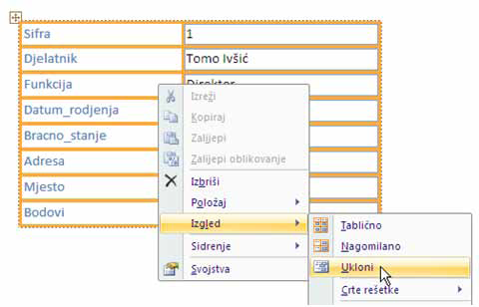
Uklanjanje grupe nad poljima

Slide 19
Razmješteni objekti u obrascu

Slide 20
Promjena pozadine i boja u obrascu
Ako nismo zadovoljni izgledom našeg obrasca u vezi s pozadinom i bojom, to se također može naknadno mijenjati. S kartice Oblikuj (engl. Format) odaberimo neki od ponuđenih predložaka ili proširimo izbor klikom na padajući izbornik ( ).
Predlošci za Samooblikovanje

Slide 21
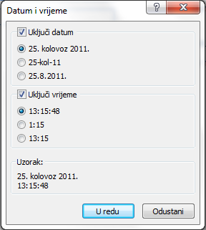
Dodavanje datuma i vremena u zaglavlje obrasca

Slide 22
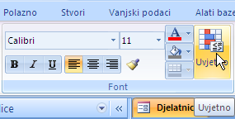
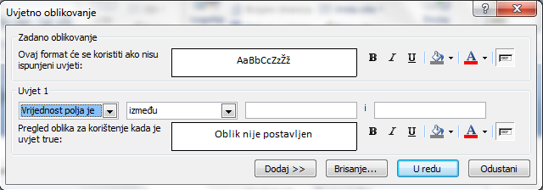
Uvjetno oblikovanje polja na obrascu
U ovom je slučaju bitno da obrazac bude otvoren u Prikazu izgleda (engl. Layout View).
Nakon toga označimo polje nad kojim se želimo koristiti uvjetnim oblikovanjem (u našem slučaju to je polje [Bodovi]) te kliknimo na gumb Uvjetno (engl. Conditional) s kartice Oblikuj (engl. Format).
Dijaloški okvir Uvjetno oblikovanje

Slide 23
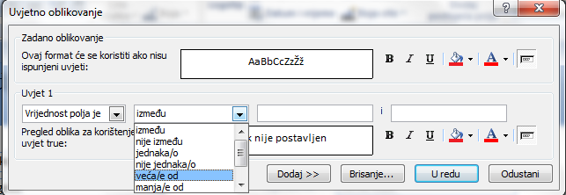
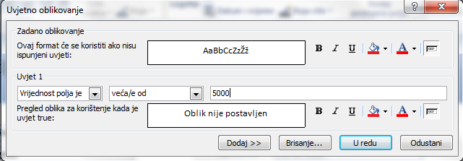
Uvjetno oblikovanje polja na obrascu
Otvara se dijaloški okvir za unos oblikovanja i uvjeta. Najprije moramo postaviti
operator usporedbe iz izbornika na Veća/e od (engl. Greather Then).
Nakon toga upišimo vrijednost 5000 u polje uvjeta:
te pomoću alata za promjenu boje pozadine odaberimo crvenu boju.

Slide 24
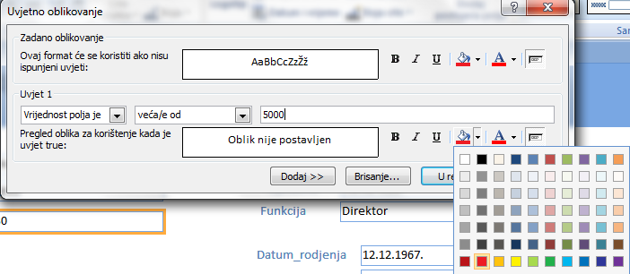
Uvjetno oblikovanje polja na obrascu
Za kraj pritisnimo gumb U redu (engl. OK). Primijetit ćemo da su sva polja [Bodovi] čija je vrijednost veća od 5000 crvene boje, dok ostala nisu.
Obrazac s uvjetnom oblikovanjem

Slide 25
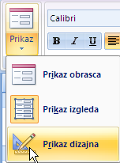
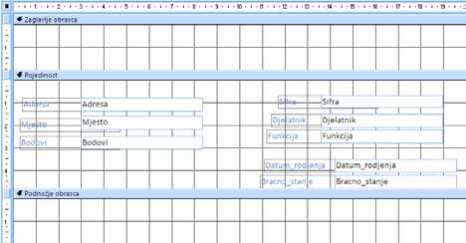
Prikaz zaglavlja i podnožja obrasca

Slide 26
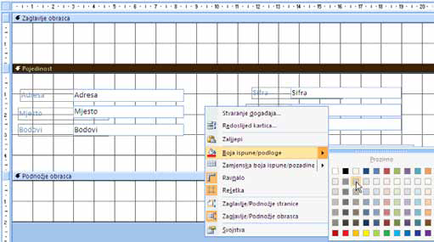
Promjena boje pozadine sekcije

Slide 27
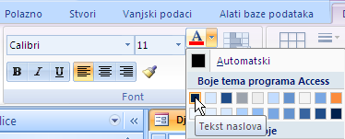
Promjena boje tekstnog okvira
Prema odabranoj će boji slova tekst tekstnog okvira promijeniti boju.

Slide 28
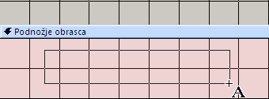
Postavljanje natpisa
Naredba za postavljanje Natpisa
Postavljanje objekta Natpisa

Slide 29
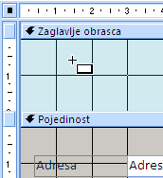
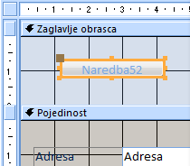
Dodavanje gumba
Kliknimo na gumb Gumb (engl. Command Button) te postavimo miša na
poziciju gdje želimo smjestiti novi gumb.

Slide 30
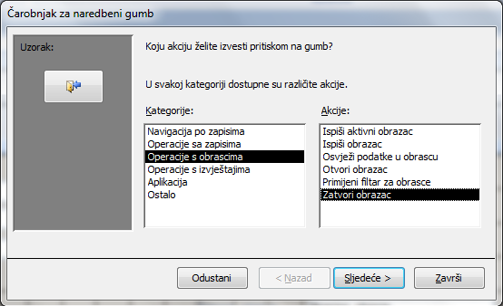
Čarobnjak za naredbeni gumb i njegovih šest kategorija
1. Navigacija po zapisima (engl. Record Navigation),
2. Operacija sa zapisima (engl. Record Operation),
3. Operacija s obrascima (engl. Form Operation),
4. Operacija s izvještajima (engl. Report Operation),
5. Aplikacija (engl. Application),
6. Ostalo (engl. Miscellaneous).
Prvi korak Čarobnjaka
za naredbeni gumb

Slide 31
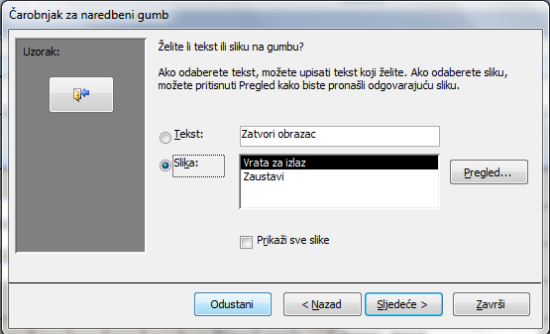
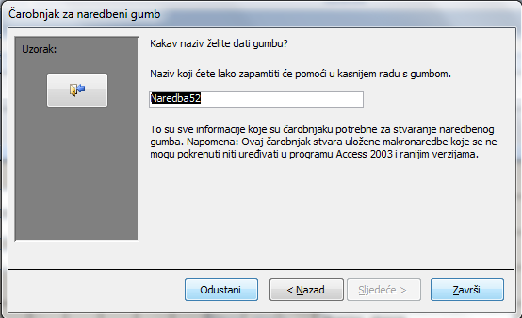
Čarobnjak za naredbeni gumb
Drugi korak Čarobnjaka
za naredbeni gumb
Završni korak Čarobnjaka
za naredbeni gumb

Slide 32
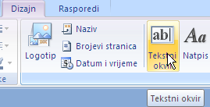
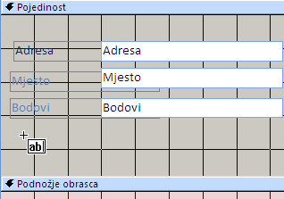
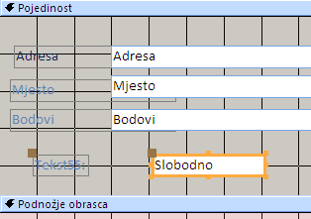
Dodavanje tekstnog okvira
1.
2.
3.

Slide 33
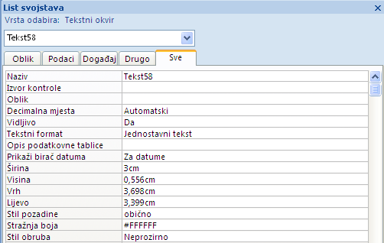
Dodavanje tekstnog okvira
Kada unesemo željeni tekst u natpis, potrebno je tekstnom okviru podesiti svojstva.
Označimo tekstni okvir te s kartice Dizajn (engl. Design) pritisnimo na gumb Vlasnički list (engl. Property Sheet).
Otvorit će se prozor List svojstava (engl. Property Sheet).

Slide 34
Pregled, unos i brisanje podataka upotrebom obrazaca
Za potrebe prelaska s jednog zapisa na drugi upotrebljavaju se gumbi s navigacijske trake (kao i kod tablica).
Ako želimo pogledati neki zapis, moramo znati koji je on po redu.
Na primjer,
želimo li pogledati zapis pod brojem 10, na mjestu trenutnog zapisa upisat ćemo broj 10 i pritisnuti tipku ENTER.

Slide 35
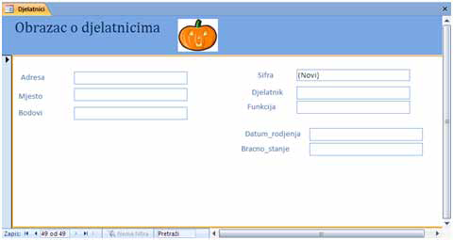
Unos novog zapisa
Za unos novog zapisa kliknut ćemo na gumb Novi zapis (engl. New Record) s navigacijske trake te zatim popuniti podatke u poljima (kao što smo popunjavali podatke u tablici).

Slide 36
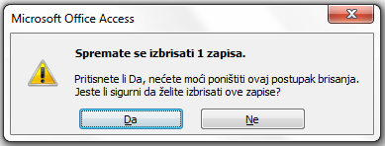
Brisanje zapisa pomoću obrasca
Brisanje zapisa obavlja se tako da kliknemo na gumb Izbornik zapisa te time označimo cijeli zapis.
Nakon toga pritisnemo tipku DELETE s tipkovnice.

Slide 37
Pretraživanje i filtriranje upotrebom obrazaca
Filtar FOR
Filtri izdvajaju i prikazuju samo podatke koji zadovoljavaju uvjet pretraživanja.
Da bismo uključili filtar, kliknimo desnom tipkom miša nad poljem [Mjesto] te iz padajućeg izbornika odaberimo naredbu Tekstni filtri (engl. Text Filters) i opciju Jednako je (engl. Equal to).

Slide 38
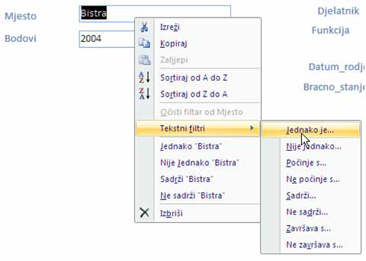
Filter FOR
Nakon toga će se otvoriti prozor prilagođeni filtar (engl. Custom Filter) u koji ćemo upisati vrijednost Zagreb.

Slide 39
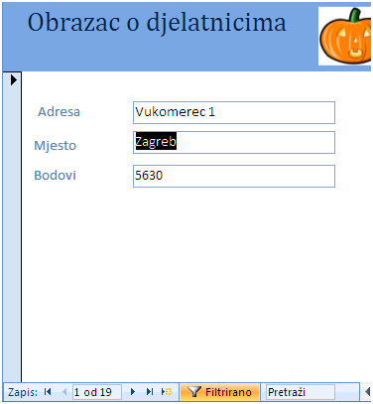
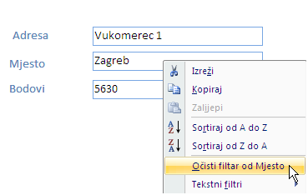
Filtrirani zapis po polju [Mjesto]
Uklanjanje filtra

Slide 40
Filtar prema izabranoj vrijednosti i Filtar koji isključuje izabranu vrijednost
Opcije za filtriranje
1. Jednako (engl. Equals) – prikazuje samo zapise koji sadržavaju odabrani
podatak;
2. Nije jednako (engl. Does Not Equal) – prikazuje samo zapise koji ne sadržavaju
odabrani podatak;
3. Sadržava (engl. Contains) – prikazuje samo podatke koji na bilo kojoj
poziciji sadržavaju odabrani podatak;
4. Ne sadržava (engl. Does Not Contain) – prikazuje samo podatke koji na
bilo kojoj poziciji ne sadržavaju odabrani podatak.

Slide 41
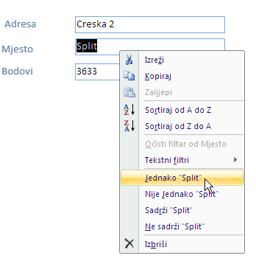
Filter By Selection

Slide 42
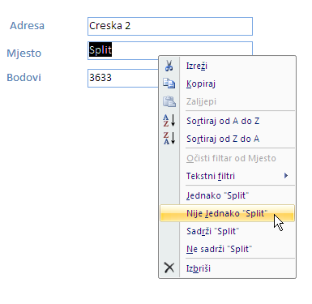
Filtar koji isključuje izabranu vrijednost

Slide 43
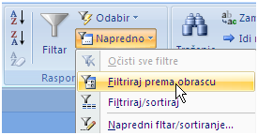
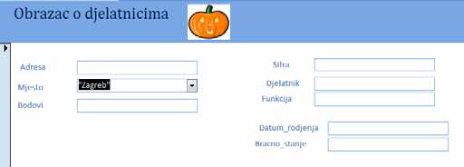
Filtar zadan pomoću obrasca (engl. Filter By Form)

Slide 44
Preklopni filter

